Slide 1
Ekonomistyrning
I Katrineholms kommun
Utbildning politiker 27 januari 2023

Slide 2
Vad kommer vi att gå igenom
Vad styr oss – Lagar och regler
Ekonomiska förutsättningar
Hur styr vi?
Hur följer vi upp?
Kort om inköp och upphandling
Utbildning politiker 27 januari 2023

Slide 3
1. Vad styr oss?
- Lagar och regler
Utbildning politiker 27 januari 2023

Slide 4
All offentlig makt i Sverige utgår från folket.
Regeringsformen Kap 1 §1.

Slide 5
Kommunerna sköter lokala angelägenheter av allmänt intresse på den kommunala självstyrelsens grund.
Regeringsformen Kap 14 §2.

Slide 6
Kommunerna får ta ut skatt för skötseln av sina angelägenheter.
Regeringsformen Kap 14 §4.

Slide 7
Regeringsformen
Kommunal självstyrelse
Kommunala angelägenheter
Beskattningsrätten
Kommunalbesvär
Kommunallagen
Rådet för kommunal redovisning
Kommunal redovisningslag
Lagen om offentlig upphandling
Styrdokument, regler

Slide 8
God ekonomisk hushållning
Riktlinjer för god ekonomisk hushållning
Finansiella mål
Återställa negativt resultat
Åtgärdsplan vid negativt utfall
----------------------------------------------
RUR eller Resultatutjämningsreserv
Synnerliga skäl

Slide 9
1. Vad styr oss?
2. Ekonomiska
förutsättningar
- Lagar och regler
Utbildning politiker 27 januari 2023

Slide 10
Kommunstruktur
Bostadsbyggande
Flyttmönster
Födda/Avlidna
BEFOLKNING (-s struktur)
Migration
Sysselsättning
Arbetstillfällen
EFTERFRÅGAN
Kommunal service som: Förskola, skola, äldreomsorg, LSS, parker, fritid, samhällsskydd etc
FINANSIERING
Kommunalskatt
Utjämning
Statsbidrag
Avgifter
Omvärld
Regering/Stat
etc
Omvärld
Regering
Genererar
Driftkostnader
Investeringar, lokaler exploateringar
Påverkar
Påverkar
Påverkar
FINANSIELLA FÖRUTSÄTTNINGAR

Slide 11
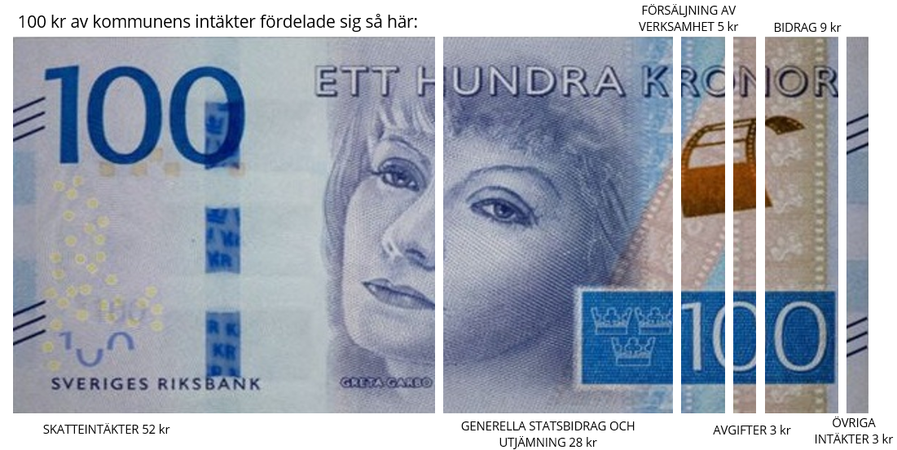
Finansiering
Kommunalskatt
Utjämning
Inkomstutjämning
Kostnadsutjämning
Strukturbidrag
Införandebidrag
Regleringspost
Statsbidrag
Generellt
Riktat

Slide 12
1. Vad styr oss?
3. Hur styr vi?
- Lagar och regler
Utbildning politiker 27 januari 2023

Slide 13
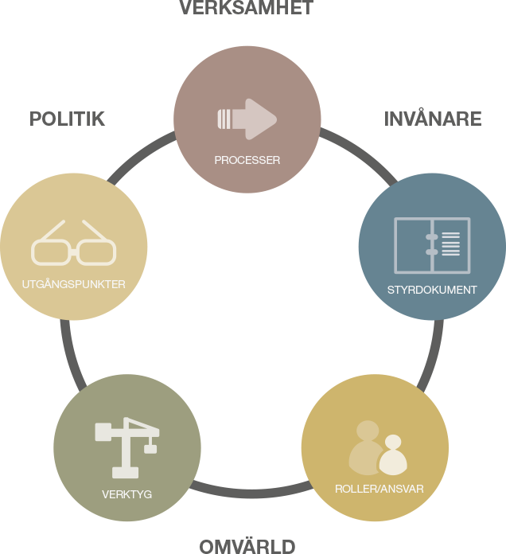
Styrsystemet
”Styrsystemet är ett ramverk, en infrastruktur som hjälper oss att planera och följa upp på ett bra sätt. Genom att ha ett tydligt system för hur vi styr blir det enklare att koncentrera sig på vad vi styr mot, det vill säga själva innehållet i styrningen.”
Styrsystemet i Katrineholms kommun,
Kommunstyrelsens handling nr 8/2014

Slide 14
Perspektiven i vår styrmodell
Fyra perspektiv i styrningen
Resultat
Nytta
Verksamhet
Resurser
Genusmedveten styrning
Helhetsperspektiv – koncernstyrning
Enkelhet
Tydlig rollfördelning
Levande styrdokument
Uppföljning som grund för planering

Slide 15
Kommunens processer för planering och uppföljning
Vision
2025
Kommunplan 2023-2026
Nämndernas planer med budget
Verksamhetsplanering
December
Januari
Övergripande plan
med budget
Nämndernas årsredovisning
Internkontroll
November
Februari
Kommunövergripande årsredovisning
Internkontroll
Oktober
Mars
Delårsrapport
September
April
KS planeringsdirektiv
Augusti
Maj
Nämndernas och bolagens underlag för övergripande plan med budget
Tertialrapport
Juli
Juni

Slide 16
Kommunplan
Anger kommunens övergripande mål, resultatmål och uppdrag för mandatperioden.
Kommunplanen innehåller:
Sju övergripande målområden
Totalt 40 resultatmål
Totalt 121 uppdrag

Slide 17
Budget
En budget ska upprättas för varje år där intäkterna överstiger kostnaderna, samt plan för ekonomin de kommande 3 åren.
Budgeten ska innehålla:
En plan för verksamheten och ekonomin.
Mål och riktlinjer avseende god ekonomisk hushållning.
Skattesats
Hur verksamheten ska finansieras.
Ekonomisk ställning efter årets slut.

Slide 18
Några begrepp

Slide 19
Drift
Löpande kostnader och intäkter över året för att driva och upprätthålla den kommunala verksamheten.
Intäkter
Kostnader

Slide 20
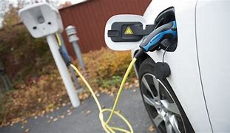
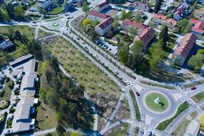
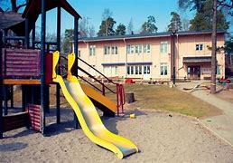
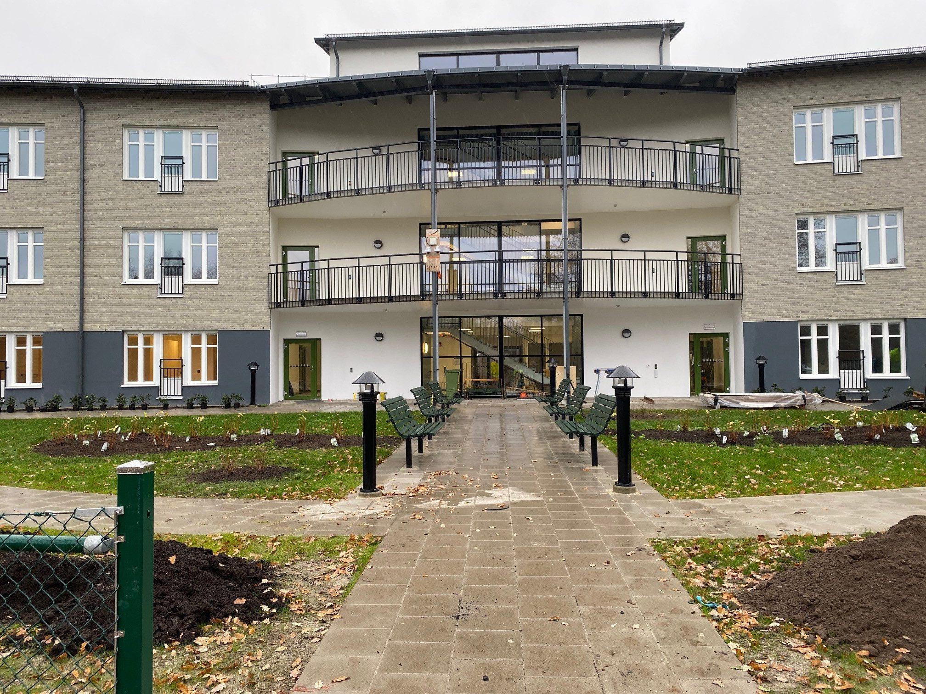
Investeringar
Varför investera?
Expansion
Ersättning
Rationalisering
Miljö
En kapitalsatsning som får konsekvenser under en längre tid, där utgiften bedöms innebära framtida ekonomisk nytta för verksamheten.
Livslängd > 3 år
Ökar förmögenheten (kommunens tillgångar)
Finansieras via egna medel, eller upplåning.

Slide 21
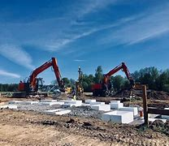
Exploateringar
Åtgärder för att anskaffa, bearbeta och iordningställa mark för bostäder, industri och annan verksamhet.

Slide 22
1. Vad styr oss?
4. Hur följer vi upp?
- Lagar och regler
Utbildning politiker 27 januari 2023

Slide 23
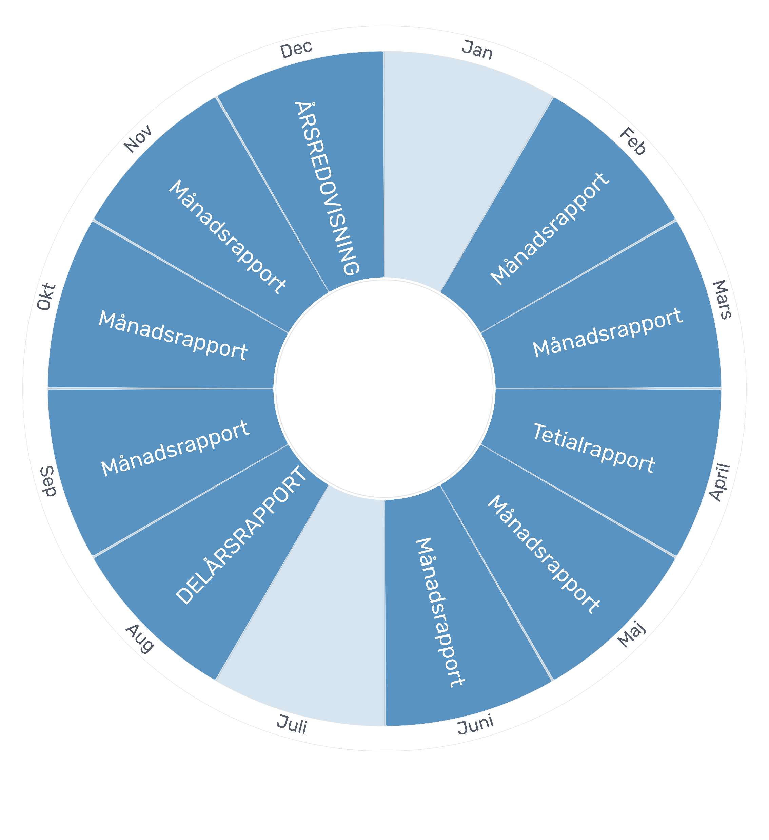
Månads-, tertial- och delårsrapport

Slide 24
Årsredovisning
En årsredovisning ska upprättas och överlämnas till KF och revisorerna senast 15 april året efter kalenderårets slut.
Ska redogöra för utfallet av verksamheten, verksamhetens finansiering och den ekonomiska ställningen vid årets slut och ett underlag för kommande års planeringar.
Ska omfatta:
Förvaltningsberättelse
Resultaträkning
Balansräkning
Kassaflödesanalys (Finansieringsanalys)
Sammanställd redovisning

Slide 25
1. Vad styr oss?
5. Kort om inköp och upphandling
- Lagar och regler
Utbildning politiker 27 januari 2023

Slide 26
Vad styr när vi gör inköp?
Lagen om offentlig upphandling (LOU)
Inriktning för inköp i Katrineholms kommun
Rutiner för upphandling och direktupphandling
Avtalslagen
Kemikalieplan för Katrineholms kommun

Slide 27
LOU
Syfte:
Stimulera tillväxt, främja en effektiv konkurrens och säkerställa en kostnadseffektiv hantering av offentliga medel.
På ett öppet och förutsebart sätt ge leverantörer möjlighet att konkurrera om offentliga kontrakt på lika och proportionerliga villkor.
Bidra till att samhälleliga mål uppnås, till exempel miljöhänsyn, sociala hänsyn och innovation.

Slide 28
Grundläggande upphandlingsrättsliga principerna
Icke diskriminerande
Lika behandling
Ömsesidigt erkännande
Proportionalitet
Öppenhet, transparens och förutsebarhet

Slide 29
Konsekvenser om köp utanför avtal?
Skadestånd
Upphandlingsskadeavgift
Otillåten upphandling.
Läs mer: www.konkurrensverket.se
Kontaktperson: ann-kristin.lofstig-panzar@katrineholm.se

Slide 30
Tack för oss!
Susanne Sandlund, ekonomichef
Tfn: 570 35
susanne.sandlund@katrineholm.se
Anna Marnell, verksamhetscontroller
Tfn: 570 04
anna.marnell@katrineholm.se

